Slide 1
«Са – Фи – Дансе»
Танцевально – игровая
гимнастика для детей.

Slide 2
Оздоровительно – развивающая программа «Са – Фи – Дансе» по танцевально-игровой гимнастике направлена на всестороннее, гармоничное развитие детей дошкольного возраста и рассчитана на четыре года обучения – от трёх до семи лет.
Содержание программы взаимосвязано с программами по физическому и музыкальному воспитанию в дошкольном учреждении.
В программе представлены различные разделы, но основными являются танцевально-ритмическая гимнастика, нетрадиционные виды упражнений и креативная гимнастика.

Slide 3
Цель программы:
содействие всестороннему развитию личности дошкольника средствами танцевально-игровой гимнастики.

Slide 4
Основные задачи:
1. Укрепление здоровья:
формировать правильную осанку;
содействовать профилактике плоскостопия;
2. Совершенствование психомоторных способностей дошкольников:
развивать мышечную силу, гибкость, выносливость;
содействовать чувству ритма, музыкального слуха, умения согласовывать движения с музыкой;
формировать навыки выразительности, пластичности, грациозности и изящества;
3. Развитие творческих и созидательных способностей занимающихся:
развивать лидерство, инициативу, чувство товарищества;
формировать навыки самостоятельного выражения движений под музыку.

Slide 5
Разделы программы:
Игроритмика – основа для развития чувства ритма и двигательных способностей детей.
Игрогимнастика – освоение ребёнком различных видов движений ( акробатические упражнения, строевые).
Игротанцы – формирование у детей танцевальных движений.
Танцевально-ритмическая гимнастика – танцевальные упражнения, входящие в композицию.

Slide 6
Игропластика – нетрадиционная методика развития мышечной силы и гибкости.
Пальчиковая гимнастика – основа для развития ручной умелости, мелкой моторики и координации движений рук.
Игровой самомассаж – закаливание и оздоровление детского организма.
Музыкально-подвижные игры – ведущий вид деятельности (ролевые ситуации, подражания, имитация)

Slide 7
Игры – путешествия (или сюжетные занятия) включают все виды подвижной деятельности.
Креативная гимнастика – работа по применению нестандартных упражнений, творческих игр, инициативы.

Slide 8
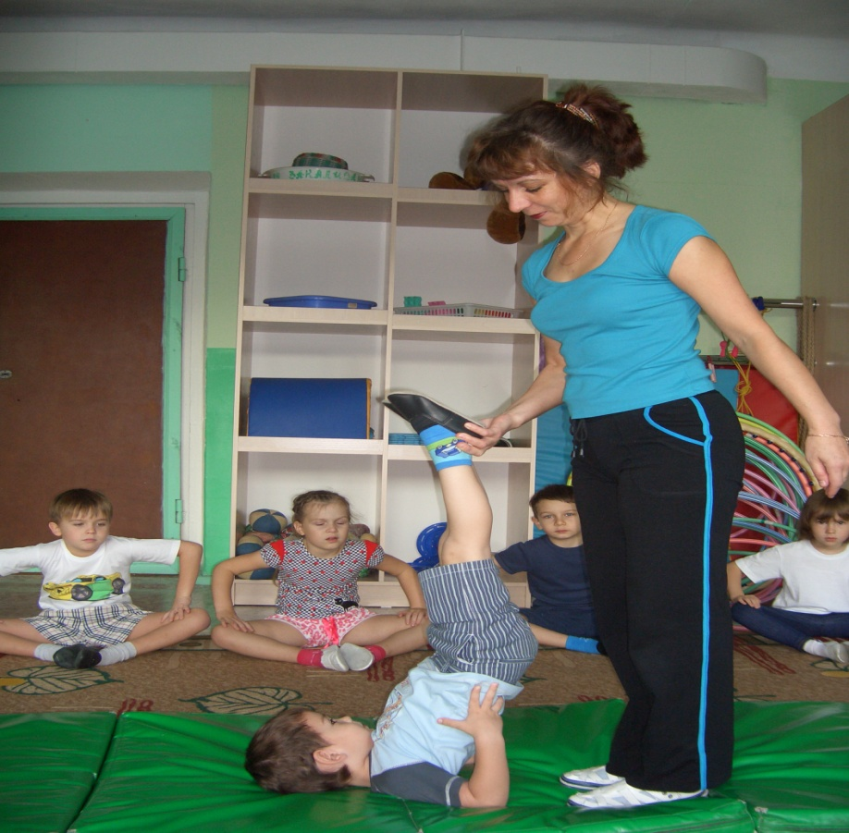
Занятия начинаем с комплекса общеразвивающих упражнений.

Slide 9
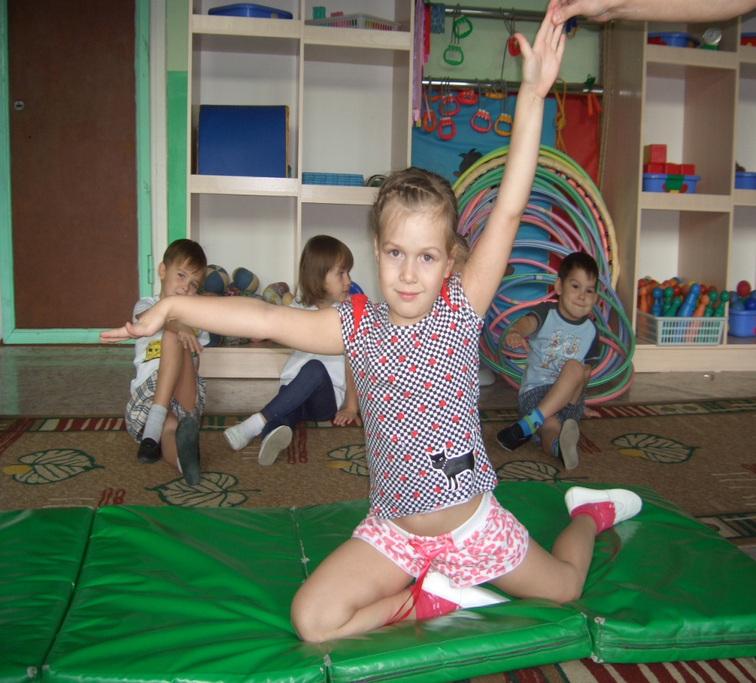
Акробатические упражнения любимы всеми детьми.

Slide 10
Эти упражнения вырабатывают волю, формируют гибкость, способствуют формированию лидерских качеств.

Slide 11
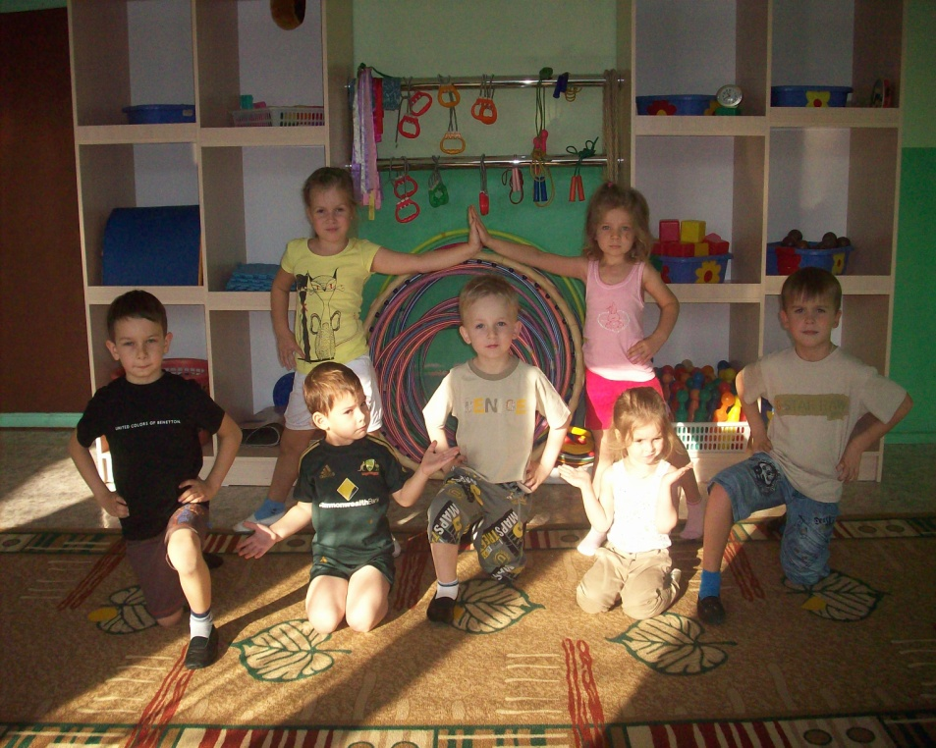
Завершение занятий сопровождается составлением различных коллективных композиций.

Slide 12
«Стройная фигура»
Спортивный час для педагогов.

Slide 13
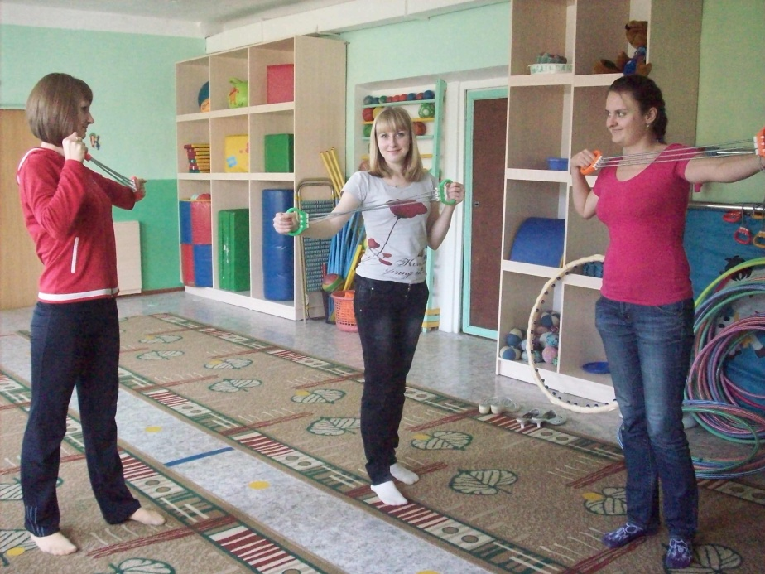
В начале занятий проводим комплекс общеукрепляющих упражнений.

Slide 14
Стройные фигуры педагогов формируются при выполнении различных гимнастических упражнений.

Slide 15
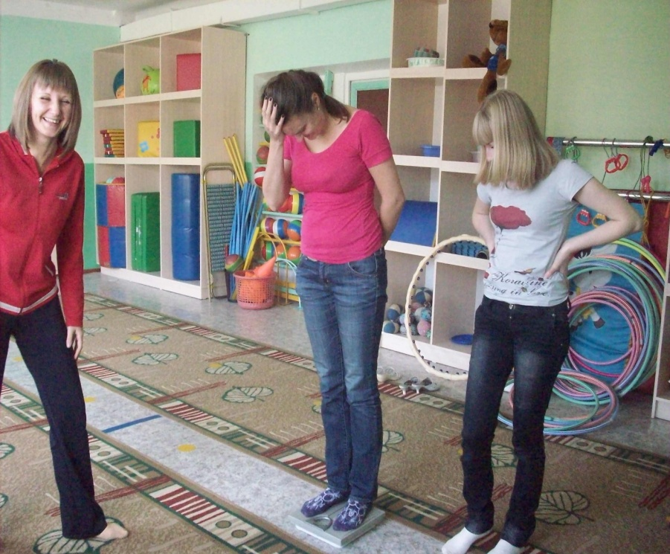
В конце занятия можно проверить изменения в фигуре. И обязательное условие занятий – Отличное настроение!

